Slide 1

Ô chữ bí mật
Luật chơi:
Có 6 câu hỏi tương ứng với các ô chữ
Mỗi câu trả lời đúng sẽ lấy được 1 chữ cái
Sau khi trả lời hết câu hỏi sẽ đoán từ khóa (cột dọc màu cam)
Notes:
Giáo án của Hạnh Nguyễn: https://www.facebook.com/HankNguyenn

Slide 2

1
B O N C H U
1
2
N A M C H U
2
3
T A M H O N
3
4
X O I
4
5
G A N G U I
5
6
V A N C H A N
6
Notes:
Giáo án của Hạnh Nguyễn: https://www.facebook.com/HankNguyenn

Slide 3


Hàng ngang thứ nhất gồm 6 chữ cái: Thể thơ gồm có 4 tiếng/dòng ; thường ngắt nhịp 2/2 , 3/1 , 1/3
Notes:
Giáo án của Hạnh Nguyễn: https://www.facebook.com/HankNguyenn

Slide 4
Hàng ngang thứ hai gồm 6 chữ cái: Thể thơ gồm có 5 tiếng/dòng ; thường ngắt nhịp 2/3 , 3/2 , 1/4 , 4/1
Notes:
Giáo án của Hạnh Nguyễn: https://www.facebook.com/HankNguyenn

Slide 5
Hàng ngang thứ ba gồm 6 chữ cái: Tên chủ điểm 2 là Khúc nhạc ......
Notes:
Giáo án của Hạnh Nguyễn: https://www.facebook.com/HankNguyenn

Slide 6
Hàng ngang thứ tư gồm 3 chữ cái: Món ăn mà người con trong bài thơ “Gặp lá cơm nếp” rất nhớ và “thèm” là gì?
Notes:
Giáo án của Hạnh Nguyễn: https://www.facebook.com/HankNguyenn

Slide 7
Hàng ngang thứ năm gồm 6 chữ cái: Đặc điểm của các hình ảnh thơ trong những bài thơ 4 chữ, 5 chữ là rất ....
Notes:
Giáo án của Hạnh Nguyễn: https://www.facebook.com/HankNguyenn

Slide 8
Hàng ngang thứ sáu gồm 7 chữ cái: Vần được đặt ở cuối mỗi dòng thơ gọi là ....?
Notes:
Giáo án của Hạnh Nguyễn: https://www.facebook.com/HankNguyenn

Slide 9

Viết đoạn văn ghi lại cảm xúc sau khi đọc một bài thơ bốn chữ hoặc năm chữ
Notes:
Giáo án của Hạnh Nguyễn: https://www.facebook.com/HankNguyenn

Slide 10

I
Tìm hiểu yêu cầu
Notes:
Giáo án của Hạnh Nguyễn: https://www.facebook.com/HankNguyenn

Slide 11
Hoàn thiện bảng Yêu cầu với đoạn văn ghi lại cảm xúc sau khi đọc bài thơ 4 chữ hoặc 5 chữ
Yêu cầu về hình thức
Yêu cầu về nội dung
......................................................
......................................................
......................................................
......................................................
......................................................
......................................................
......................................................
......................................................
......................................................
......................................................
......................................................
......................................................
Notes:
Giáo án của Hạnh Nguyễn: https://www.facebook.com/HankNguyenn

Slide 12
Yêu cầu về hình thức
Yêu cầu về nội dung
Đảm bảo hình thức đoạn văn: Lùi và viết hoa đầu dòng, chấm cuối đoạn
Dung lượng: 10-15 câu
Không mắc lỗi dùng từ, đặt câu, chính tả
Giới thiệu được bài thơ và tác giả. Nêu được ấn tượng, cảm xúc chung về bài thơ
Diễn tả được xảm xúc về nội dung và nghệ thuật, đặc biệt chú ý tác dụng của thể thơ 4 chữ, 5 chữ trong việc tạo nên nét đặc sắc của bài thơ
Khái quát được cảm xúc về bài thơ
Notes:
Giáo án của Hạnh Nguyễn: https://www.facebook.com/HankNguyenn

Slide 13
II
Phân tích bài viết tham khảo
Notes:
Giáo án của Hạnh Nguyễn: https://www.facebook.com/HankNguyenn

Slide 14


Đọc “Đồng dao mùa xuân – một bài thơ xúc động về người lính”
Notes:
Giáo án của Hạnh Nguyễn: https://www.facebook.com/HankNguyenn

Slide 15
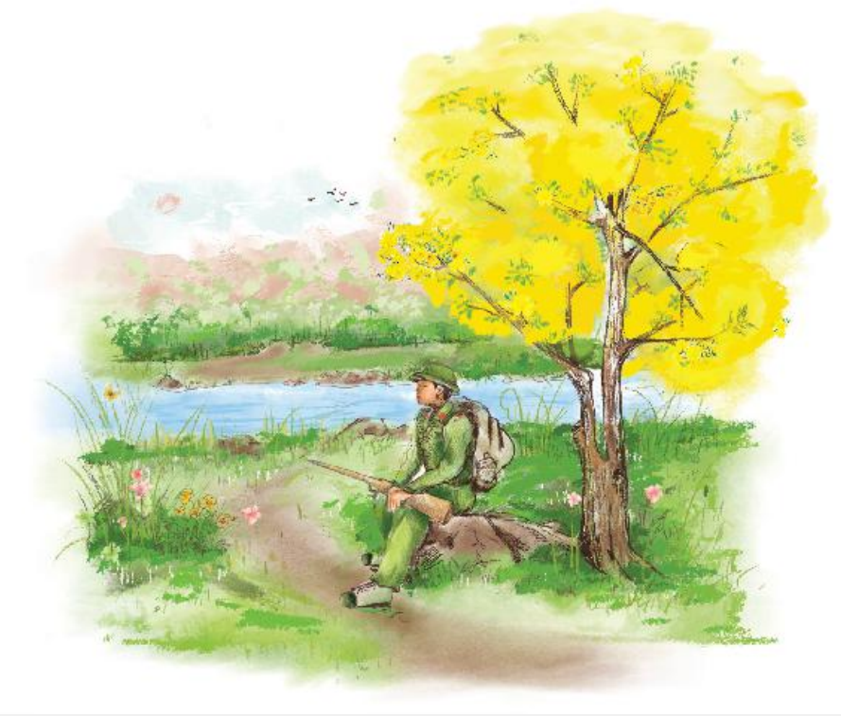
Đồng dao mùa xuân của nhà thơ Nguyễn Khoa Điềm kể lại câu chuyện về một người lính đã anh dũng chiến đấu và vĩnh viễn nằm lại dưới những tán rừng đại ngàn trên dãy Trường Sơn hùng vĩ, sau một trận chiến ác liệt. Câu chuyện làm rung động sâu xa tâm hồn người đọc, được kể dưới hình thức đồng dao bốn chữ nên dễ thuộc, dễ nhớ. Qua lời kể ngắn gọn, những chi tiết miêu tả chọn lọc, đầy ấn tượng, hình ảnh người lính hiện lên mộc mạc, gần gũi mà cao đẹp. Anh còn rất trẻ, “còn mê thả d
diều” như bao thiếu niên ở mọi làng quê. Theo tiếng gọi của Tổ quốc, anh lên đường chiến đấu và anh dung hi sinh trên chiến trường ác liệt. Sự hi sinh của anh được nhà thơ miêu tả rất xúc động với tất cả thương yêu, xót xa, thành kính. Trong tâm tưởng của đồng đội, của nhân dân, người lính còn sống mãi. Anh vĩnh viễn ở lại nơi núi rừng Trường Sơn với hình ảnh thật bình dị: “Ba
Notes:
Giáo án của Hạnh Nguyễn: https://www.facebook.com/HankNguyenn

Slide 16

Ba lô con cóc / Tấm áo màu xanh/ Làn da sốt rét/ Cái cười hiền lành và cũng thật khiêm nhường: Anh ngồi lặng lẽ / Dưới cội mai vàng ; Anh ngồi rực rỡ / Màu hoa đại ngàn / Mắt như suối biếc / Vai đầy núi non ... Biện pháp tu từ so sánh “mắt như suối biếc” và ẩn dụ “vai đầy núi non” thể hiện niềm tin của nhà thơ rằng hình ảnh người kính đã vĩnh viễn hòa vào núi non, song suối thiên liêng. Anh ra đi để hoa rực rỡ giữa đại ngàn
ngàn, làm mùa xuân cho đất nước. Những dòng thơ bốn chữ ngắn gọn với các chi tiết giàu tính tạo hình đã chạm khắc sắc nét hình tượng người lính trong kí ức của “nhân gian”. Bài thơ về người lính được tác giả thể hiện như một “khúc đồng dao” thấm đượm cảm xúc tự hào, ngợi ca, chứa chan lòng biết ơn thế hệ cha anh đã dâng hiến tuổi xanh, kết thành “mùa xuân” cho đất nước.
Notes:
Giáo án của Hạnh Nguyễn: https://www.facebook.com/HankNguyenn

Slide 17

CÙNG HẸN HÒ !
Viết tên mình vào phiếu hẹn
2. Trong vòng 3 phút, mỗi người đi hẹn với 1 người ở tổ đối diện. (tổ 1 hẹn với tổ 2, tổ 3 hẹn với tổ 4) thảo luận và hoàn thiện PHT
3. Khi người khác chấp nhận cuộc hẹn, ghi tên người đó dưới 1 địa điểm hẹn mà mình chọn
TRÀ SỮA HIGHLAND
RẠP CHIẾU PHIM CGV
QUÁN PIZZA
…….……………………...
…………………………..............
…………………
Notes:
Giáo án của Hạnh Nguyễn: https://www.facebook.com/HankNguyenn

Slide 18
 | Nội dung chi tiết | Trả lời
Mở đoạn: Câu …………. | Nội dung của câu văn mở đoạn là gì?
Thân đoạn: Câu …………... | Phần thân đoạn trình bày về điều gì?
 | Người viết thể hiện những cảm xúc gì về bài thơ?
 | Những từ ngữ nào được sử dụng để liên kết câu?
 | Những chi tiết, hình ảnh nào được trích ra từ bài thơ?
Kết đoạn: Câu ………….. | Câu kết đoạn có nội dung gì?
Notes:
Giáo án của Hạnh Nguyễn: https://www.facebook.com/HankNguyenn

Slide 19
 | Nội dung chi tiết | Trả lời
Mở đoạn: Câu 1 | Nội dung của câu văn mở đoạn là gì?
Thân đoạn: Câu 2 → 11 | Phần thân đoạn trình bày về điều gì?
 | Người viết thể hiện những cảm xúc gì về bài thơ?
 | Những từ ngữ nào được sử dụng để liên kết câu?
 | Những chi tiết, hình ảnh nào được trích ra từ bài thơ?
Kết đoạn: Câu 12 | Câu kết đoạn có nội dung gì?
Giới thiệu tên bài thơ, tên tác giả và nội dung chính của bài thơ.
Nêu ấn tượng, cảm xúc chung về nét đặc sắc nổi bật nhất của bài thơ
Diễn tả cảm xúc về nội dung và nghệ thuật của bài thơ
“tình cảm tiếc thương, sự trân trọng, lòng biết ơn … ;
“Có nhiều dòng thơ thấm thía nỗi đau mất mát.” ;
“không để lại cảm giác bi thương, nặng nề” ;
“mang đến cho tác phẩm giọng điệu tươi trẻ…”
……..
Câu chuyện làm rung động … ; Qua lời kể ngắn gọn …
Những dòng thơ bốn chữ … ; Bài thơ về người lính …
Trích trong ngoặc kép “còn mê thả diều” ; “Ba lô con cóc/ Tấm áo màu xanh/ … Vai đầy núi non” ; “mắt như suối biếc” ; “vai đầy núi non” ; “nhân gian” ; “mùa xuân” ; ...
Khái quát cảm xúc chung về bài thơ “tự hào, ngợi ca, chứa chan lòng biết ơn thế hệ cha anh …”
Notes:
Dùng từ ngữ để liên kết các câu, liên kết các phần với nhau
Giáo án của Hạnh Nguyễn: https://www.facebook.com/HankNguyenn

Slide 20

Nhận xét
“Đồng dao mùa xuân – một bài thơ xúc động về người lính” đã đảm bảo yêu cầu về nội dung và hình thức của kiểu bài viết đoạn văn ghi lại cảm xúc về một bài thơ 4 chữ, 5 chữ đã đọc.
Notes:
Giáo án của Hạnh Nguyễn: https://www.facebook.com/HankNguyenn

Slide 21
III
Thực hành
Notes:
Giáo án của Hạnh Nguyễn: https://www.facebook.com/HankNguyenn

Slide 22

Nêu nhanh các bước viết đoạn văn ghi lại cảm xúc sau khi đọc bài thơ 4 chữ, 5 chữ.
Notes:
Giáo án của Hạnh Nguyễn: https://www.facebook.com/HankNguyenn

Slide 23
Thực hành viết
Xác định mục đích viết và người đọc
Lựa chọn bài thơ
Viết bài và
chỉnh sửa
Tìm ý
Lập dàn ý
Notes:
Giáo án của Hạnh Nguyễn: https://www.facebook.com/HankNguyenn

Slide 24
Xác định mục đích viết và người đọc
Notes:
Giáo án của Hạnh Nguyễn: https://www.facebook.com/HankNguyenn

Slide 25

Lựa chọn bài thơ
Là thơ 4 chữ hoặc năm chữ, để lại trong em nhiều ấn tượng, cảm xúc
Nên chọn bài thơ có dung lượng vừa phải, phù hợp với yêu cầu của 1 đoạn văn
Notes:
Giáo án của Hạnh Nguyễn: https://www.facebook.com/HankNguyenn

Slide 26
Tìm ý
Đọc bài thơ nhiều lần để lắng đọng cảm xúc
Ghi lại những tình cảm, cảm xúc, suy nghĩ của mình khi đọc bài thơ
Chỉ ra nét đặc sắc của bài thơ: chủ đề, cảm xúc, thể thơ, vần, nhịp, hình ảnh, từ ngữ, BPTT, …
Bài thơ có ý nghĩa gì với em và mọi người
Notes:
Giáo án của Hạnh Nguyễn: https://www.facebook.com/HankNguyenn

Slide 27
Lập dàn ý
Giới thiệu tác giả, bài thơ và ấn tượng, cảm xúc chung về bài thơ
Mở đoạn
+ Trình bày cảm xúc của bản thân về nội dung và nghệ thuật cảu bài thơ
+ Cảm xúc đó được gợi ra từ những hình ảnh, từ ngữ nào trong bài thơ
Thân đoạn
+ Khái quát cảm xúc về bài thơ
+ Ý nghĩa nội dung của bài thơ với người viết
Kết đoạn
Notes:
Giáo án của Hạnh Nguyễn: https://www.facebook.com/HankNguyenn

Slide 28

Nội dung:
Bám sát dàn ý để viết đoạn
Thể hiện được cảm xúc chân thành của em về nội dung và hình thức độc đáo của bài thơ
Viết bài
Hình thức
Viết lùi đầu dòng từ đầu tiên của đoạn văn và chữ cái đầu của từ đó phải viết hoa ; kết thúc đoạn văn bằng 1 dấu chấm câu.
Các câu trong đoạn cần tập trung vào chủ đề chung, giữa các câu có sự liên kết.
Đoạn văn khoảng 10 câu.
Notes:
Giáo án của Hạnh Nguyễn: https://www.facebook.com/HankNguyenn

Slide 29
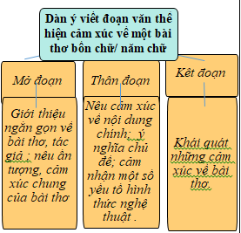

Slide 30
+ Bài thơ … của tác giả … đã kể lại một câu chuyện hết sức tự nhiên, sinh động về …
+ Thông qua câu chuyện của (nhân vật) … nói về (nội dung) bài thơ của tác giả đã để lại cho chúng ta những ấn tượng đậm sâu.
MĐ
Gợi ý cách viết
Có thể sử dụng các từ sau để tạo tính liên kết:
+ Khi nêu các chi tiết: Bên cạnh đó; đồng thời; không chỉ … mà còn ; …
+ Khi đánh giá: Qua đó ; Như thế ; Chính vì vậy ; Như vậy; Tóm lại ; Thông qua các chi tiết miêu tả và tự sự ; …
TĐ
Có thể bắt đầu bằng cụm từ:
+ Nói chung …
+ Với hình thức kể chuyện độc đáo, bài thơ đã …
+ Bằng tài năng và tấm lòng của tác giả, bài thơ đã …
KĐ
Notes:
Giáo án của Hạnh Nguyễn: https://www.facebook.com/HankNguyenn

Slide 31
 | Yêu cầu | Đ | CĐ
Mở đoạn | Đầu dòng viết hoa, lùi 1 ô
 | Câu chủ đề nêu tên bài thơ, tên tác giả, ấn tượng chung về bài thơ
Thân đoạn | Trình bày cảm xúc của bản thân về nội dung và nghệ thuật của bài thơ
 | Dùng các từ ngữ để liên kết các câu và có các chi tiết, hình ảnh được trích ra từ bài thơ
Kết đoạn | Khái quát cảm xúc về bài thơ và ý nghĩa của bài thơ với người viết
 | Kết đoạn bằng dấu câu dùng để ngắt đoạn
Viết bài và chỉnh sửa
Notes:
Giáo án của Hạnh Nguyễn: https://www.facebook.com/HankNguyenn

Slide 32


Thực hành viết đoạn văn ghi lại cảm xúc về bài thơ “Gặp lá cơm nếp”
Notes:
Đoạn văn biểu cảm ; Yêu cầu: Ghi lại cảm xúc của em sau khi đọc bài thơ “Gặp lá cơm nếp” ; Dung lượng: khoảng 12 câu
Giáo án của Hạnh Nguyễn: https://www.facebook.com/HankNguyenn

Slide 33
Phiếu tìm ý
Thể thơ
Nội dung
Nghệ thuật
...........................................................................................................................................................
..........................................................................................................................................................
................................................................................................................................................................
Notes:
Thể thơ: 5 chữ
Nội dung: Tình yêu thương và nỗi nhớ tha thiết của người chiến sĩ dành cho mẹ, cho quê hương được gợi ra từ mùi lá cơm nếp anh tình cờ gặp trên đường hành quân + Sự hòa quyện, thống nhất giữa tình cảm gia đình với tình yêu Tổ quốc. Tình cảm gia đình cũng chính là động lực để người lính chiến đấu dành độc lập tự do cho Tổ quốc
Hình thức: Thể thơ 5 chữ thích hợp với việc vừa kể chuyện vừa bộc lộ cảm xúc + Hình ảnh thơ đẹp, dung dị mà gợi cảm, giàu ý nghĩa, cảm xúc thơ chân thành + Từ ngữ chọn lọc, giàu cảm xúc, giàu ý nghĩa tượng trưng
Giáo án của Hạnh Nguyễn: https://www.facebook.com/HankNguyenn

Slide 34

Trao đổi bài chéo các nhóm, tìm lỗi sai và sửa theo bảng kiểm
Notes:
Giáo án của Hạnh Nguyễn: https://www.facebook.com/HankNguyenn

Slide 35

Bài tập về nhà
Dựa vào bài văn của nhóm và phần chỉnh sửa, tự viết đoạn văn của riêng mình
Notes:
Giáo án của Hạnh Nguyễn: https://www.facebook.com/HankNguyenn

Slide 36
CHÚC CÁC EM
HỌC TẬP TỐT
Notes:
Giáo án của Hạnh Nguyễn: https://www.facebook.com/HankNguyenn

